Slide 1
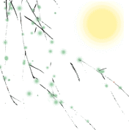
燕子
执教者：江颖

Slide 2
春天多美好
小燕子，真灵巧，
拖着一把小剪刀。
剪彩云，彩云飞，
剪柳条，柳条摇。
一幅图画剪好了，
春天风光多美好。

Slide 3

二三月间，微风轻轻地吹拂着，毛毛细雨从天上洒落下来。千万条柔柳展开了鹅黄色的嫩叶。青的草，绿的芽，各色鲜艳的花，都像赶集似地聚拢来，形成了浪漫无比的春天。小燕子从南方赶来，为春光增添了许多生趣。

Slide 4
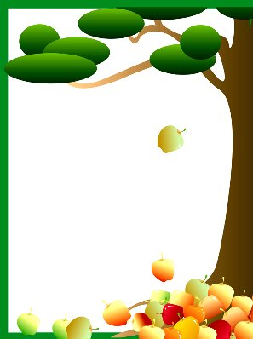
才下过几阵雨，风吹拂着柳丝，草、叶、花聚拢来，形成了春天。

Slide 5

在微风中，在阳光下，小燕子斜着身子在天空中掠过，“唧”的一声，已由这边的稻田上，飞到那边的柳树下；还有几只横掠过湖面，剪尾或翼尖偶尔沾了一下水面，那小圆晕便一圈一圈地荡漾开去。

Slide 6


小组学习单：
1、自由读第四段。
2、概括燕子停歇时的特点。
3、文中哪些语句具体体现了这些特点。
4、小组合作朗读这一节。

Slide 7

几对小燕子飞倦了，落在电线上休息。在蓝天的映衬下，电线杆之间连者的几痕细线，多么像五线谱啊。停着的燕子成了音符，谱出一支正在演奏的春天的歌。

Slide 8
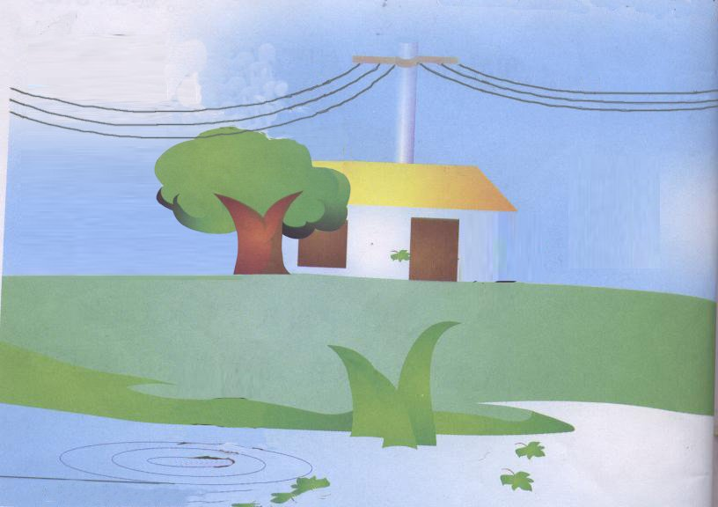

Slide 9
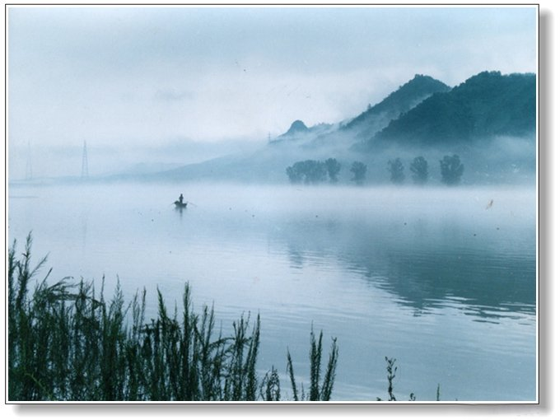
湖水绿绿的，湖面静静的，
。
_________，___________。

Slide 10
画一画：
我喜爱的燕子

Slide 11

说话练习：
我画了
，
因为我想
。

Slide 12

分层作业：
★回家后，把课文背诵给爸爸、妈妈听。（做到有声有色）
★★上网查找描写春天的诗歌和美文，把它介绍给大家。
★★★仔细观察上海的春天，用你的笔画一画，写一写，体现出上海春天的朝气蓬勃。

